Slide 1
jQuery 필터

Slide 2
참고
W3schools.com
>> Tutorials [JavaScript]
>> Learn jQuery
>> jQuery References
>> jQuery Selectors
https://www.w3schools.com/jquery/jquery_ref_selectors.asp

Slide 3
필터
기본 필터, 자식 필터, 내용 필터, 입력 상태 필터, 기타 필터
기본 선택자보다 더 정밀한 선택이 필요한 경우 필터와 선택 메소드를 활용한다
선택자 뒤의 콜론(:) 다음에 기술하여 “선택자:필터” 식으로 사용
선택자로 기준 엘리먼트를 먼저 찾고, 필터는 주변의 다른 엘리먼트나 선택된 집합 중의 일부를 더 정밀하게 선택하는 역할을 한다

Slide 4
1. 기본필터
선택자 : 필터
선택자로 기준 엘리먼트를 먼저 찾고 필터는 엘리먼트 주변의 다른
엘리먼트나 선택된 집합 중의 일부를 더 정밀하게 선택하는 역할을 한다
필터 | 설 명
:first | 선택 요소 중 첫번째 요소
:last | 선택 요소 중 마지막 요소
:not(selector) | 괄호의 selector가 일치되는 모든요소를 제외
:even | 선택 요소 중 짝수요소
:odd | 선택 요소 중 홀수요소
:eq(index) | 선택 요소 중 주어진 index에 일치하는 index를 갖는 요소
:gt(index) | 선택 요소 중 주어진 index보다 큰 index를 갖는 요소
:lt(index) | 선택 요소 중 주어진 index보다 작은 index를 갖는 요소

Slide 5

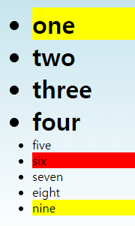
1. 기본필터 예제1
필터 사용
1) first, last 요소 노란색 배경
2) 6번째(idx 5) 요소 빨간색 배경
3) 5번째(idx 4) 보다 적은 요소들 글자 두껍게
4) 5번째 보다 큰 요소들 글자 크기 0.5배
*사용법 : select : filter
ex) $(“li:first”) → 첫번째 li반환
*필터 : first, last, even, odd, eq(idx), gt(idx), lt(idx), not(selector)

Slide 6
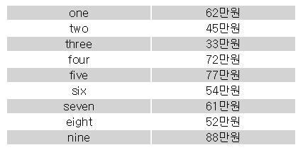
1. 기본필터 예제2
짝수 번째 (0부터 시작, 0은 짝수로 평가 )
V3.4부터 :first, :last, :eq(), :gt(), :lt() 필터 사용을 추천하지 않음 >> 필터 대신 메소드 사용!
:first => .first(), :last => .last() :eq(index) => .eq(index) :gt(index), :lt(index) => .slice(index)
*필터 예 : first, last, even, odd, eq(idx), gt(idx), lt(idx), not(selector)

Slide 7
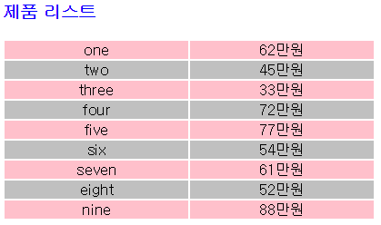
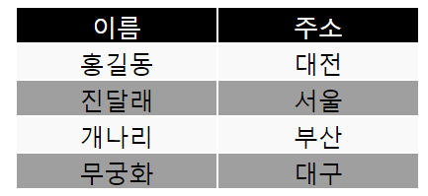
1. 기본필터 예제3

Slide 8
2. 자식필터
요소를 자식으로 갖는 부모의 그룹 안에서 해당 자식을 찾는다
$(“td:first-child”) : td를 자식으로 하는 tr그룹에서 첫 번째 자식
first() : 전체 중에서 첫 번째 요소 , 선택되는 요소는 반드시 하나
필터 | 설 명
:first-child | 부모에 속한 자식 중 첫번째 자식요소와 일치
:last-child | 부모에 속한 자식 중 마지막 자식요소와 일치
:nth-child (index/even/odd /equation) | 자식 중 index로 지정된 위치의 요소들과 일치하거나 , 짝수. 홀수 번째의 요소들과 일치하거나, 방정식 값 위치의 요소들과 일치
:only-child | 자신이 부모 요소의 유일한 자식 요소인 것과 일치

Slide 9
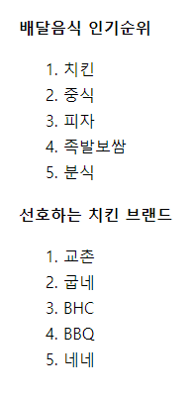
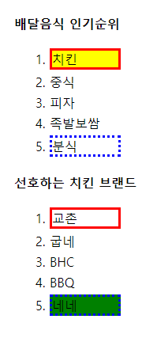
2. 자식필터 예제1
리스트의 첫 번째 아이템에만 노란색 배경색 넣기
각 리스트의 첫 번째 아이템에만 빨간색 테두리 넣기
리스트의 마지막 아이템에만 초록색 배경색 넣기
각 리스트의 마지막 아이템에만 파란색 테두리 넣기

Slide 10
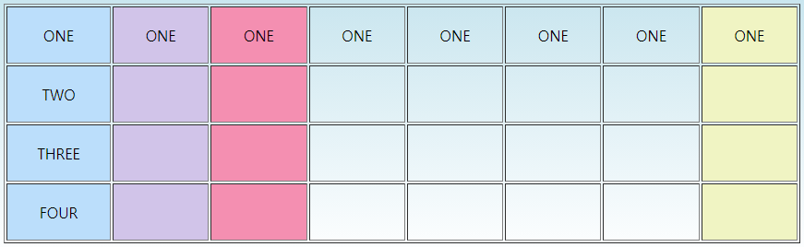
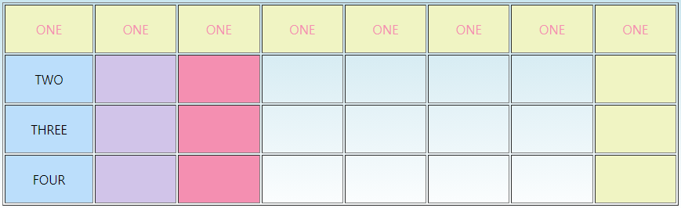
2. 자식필터 예제2
* 참고 : tr의 background는 적용되지 않는다. td가 tr을 덮기 때문이다.
(레이어 구조 상 table 위에 tr, tr 위 td이기 때문)
* 첫번째 tr의 td를 선택자로 해서 배경색을 변경
no th

Slide 11
3. 내용필터
필터 | 설 명
:contains(text) | 지정한 text를 포함하는 모든 요소를 반환 (대소문자 구분) 예) $(“p:contains(jQuery)”).css(…); $(“body *:contains(jQuery)”).css(…); $(“body : contains(jQuery)”).css(…);
:has(selector) | 지정한 selector를 포함하고 있는 모든 요소 반환 예) $(“div:has(p, span)”).css(…);
:empty | 자식 요소도 없고 text도 없는 모든 요소 반환
:parent | 자식 요소 또는 text를 갖고 있는 모든 요소 반환

Slide 12
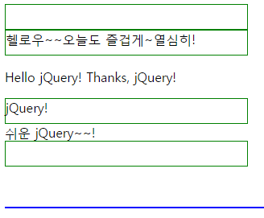
3. 내용필터 예제1-1
<style type="text/css">
div{ width:300px; height:30px;
border:1px solid green; }
</style>
<body>
<div></div>
<div>헬로우~~
<span>오늘도 즐겁게~열심히!</span>
</div>
<p>Hello jQuery! <span>Thanks, jQuery!</span></p>
<div class="myClass">jQuery!</div>
<span class="notMyClass">쉬운 jQuery~~!</span>
<div></div>
<br><br><hr color="blue"><br>
</body>

Slide 13
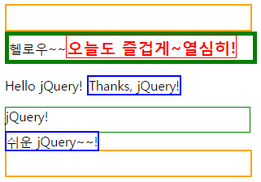
3. 내용필터 예제1-2
jQuery가 포함된 span태그 의 테두리 파랑 :
jQuery가 포함되지 않은 span 태그 의 테두리 빨강 :
span을 갖는 div요소 태그 의 테두리 그린
아무것도 없는 빈 div 태그 의 테두리
div 후손 span 태그 의 글자색 빨강, 크기,굵게
자식을 갖는 div 태그 의 테두리 div:parent
자식 을 갖는 span 태그의 테두리 span :parent

Slide 14
4. Form상태필터
입력양식의 현재 상태에 따라 선택되어진다
필터 | 설 명
:enabled | 현재 사용 가능한 요소와 알치
:disabled | 현재 사용 불가능한 요소와 일치
:checked | 체크된 요소와 일치-checkedbox, radio
:selected | 선택된 요소들과 일치-select option

Slide 15
4. Form상태필터 예제1
<form>
<input type=“text" name=“id" ><br>
<input type=“password" name=“pass" ><br>
<select name="disSelect" disabled>
<option>Option1</option>
<option>Option2</option>
<option>Option3</option>
<option>Option4</option>
</select>
<br>
<textarea name="enTextarea" rows=10 cols=20 >text</textarea><br>
<input type=“button“ value=“확인" disabled> <br>
</form>

Slide 16
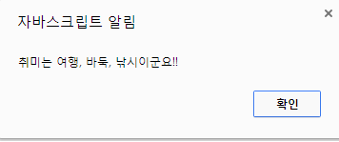
4. Form상태필터 예제2-1
체크한 값을 가져오기
<body>
<form>
취 미 :
<input type="checkbox" name="hobby" value="여행“ checked >여행
<input type="checkbox" name="hobby" value="장기">장기
<input type="checkbox" name="hobby" value="바둑">바둑
<input type="checkbox" name="hobby" value="독서" >독서
<input type="checkbox" name="hobby" value="낚시">낚시<br><br>
<input type="button" value="전송">
</form>
</body>

Slide 17
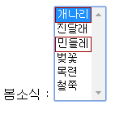
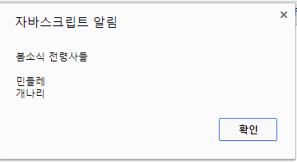
4. Form상태필터 예제2-2
<body>
<form>
봄소식 : <select name="spring" id="spring" multiple size="6">
<option >개나리</option>
<option selected>진달래</option>
<option>민들레</option>
<option selected>벚꽃</option>
<option>목련</option>
<option>철쭉</option>
</select>
</form>
</body>

Slide 18
5. 기타필터
Visibility 필터 : 보임 상태에 따라 엘리먼트를 선택한다
필터 | 설 명
:hidden | 1) display : none 인 것 2) type=hidden 인 것 3) width=0 height=0 인 것 4)부모요소가 hidden 인 것
:visible | display :none 이 아니 것 type =hidden 이 아니 것 width=0 height=0 이 아닌 것 부모요소가 hidden 이 아닌 것 Visibility =hidden opacity=0 인 것

Slide 19
5. 기타필터 예제1
<script src="js/jquery-1.11.1.min.js"></script>
<body>
<p> 보이는 문단</p>
<p style="visibility:hidden;">숨겨진 문단</p>
<p style="display:none;"> 자리를 차지 하지 못한 문단 </p>
<p style="opacity:0;"> 투명한 문단</p>
<hr/>
<script > </script>
hidden 과 visiible 필터를 이용하여 각 수행 결과를 출력

Slide 20
5. 기타필터 예제2-1
<body>
<form id="testForm">
<input type="hidden" name="userAge" value="33">
<input type="hidden" name="userCity" value="대전">
I D : <input type="text" name="userID" value="hong">
<span style="display:none">ID가 중복됩니다. </span> <br>
이름 : <input type="text" name="userName" value="홍길동">
<span style="visibility:hidden">이름을 입력하세요</span><br>
성별 : <input type="radio" name="sung" value="남" checked>남자
<input type="radio" name="sung" value="여">여자
</form>
</body>

Slide 21

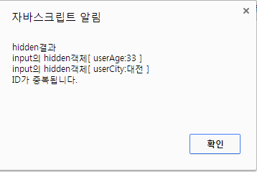
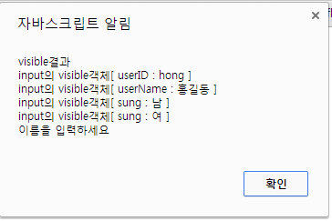
5. 기타필터 예제2-2

